Slide 2
Veículo: Rede de Notícias ACAERT
Matérias em áudio: “Momento Brasil”. Presidente da Acaert avalia a participação do Ministro Sérgio Moro no evento e confirma liderança da entidade em campanha pela aprovação do “Pacote Anticrime” Sergio Moro pede que Acaert lidere campanha pela aprovação do pacote anticrime Jornal ACAERT Notícias: SEGUNDA-FEIRA – Destaques: SERGIO MORO PARTICIPA HOJE DE EVENTO DA ACAERT. DESMATAMENTO DE MATA ATLÂNTICA EM SC. DESEMPREGO NO BRASIL: 12,6 MILHÕES. REFORMA DA PREVIDÊNCIA NO SENADO AMANHÃ. TERÇA-FEIRA – Destaques: SERGIO MORO PEDE APOIO DA ACAERT AO PACOTE ANTICRIME. SEMANA DO PEQUENO NEGÓCIO. SC CRESCE 0,6% NO 1° SEMESTRE. REFORMA DA PREVIDÊNCIA PODE SER VOTADA HOJE NO SENADO.
Tempo total de produção matérias: 14 minutos
Total de Downloads: 209
Dowloads feitos por emissoras: 179
Tempo total de exposição na rede: 8h35m37s
Total de audições no portal ACAERT: 202

Slide 3
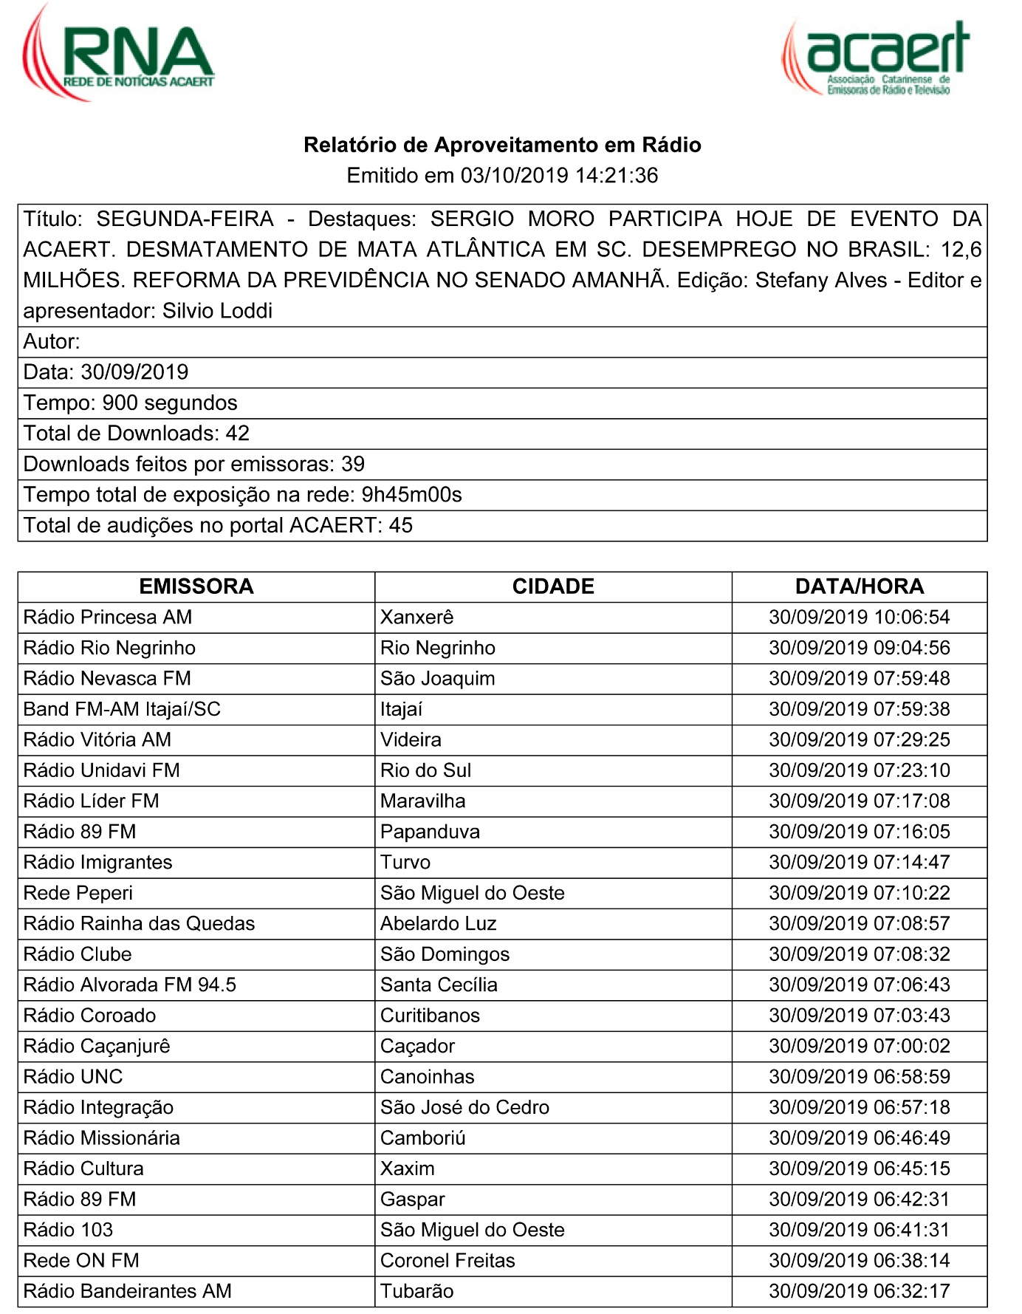
Rede de Notícias ACAERT - RNA

Slide 4
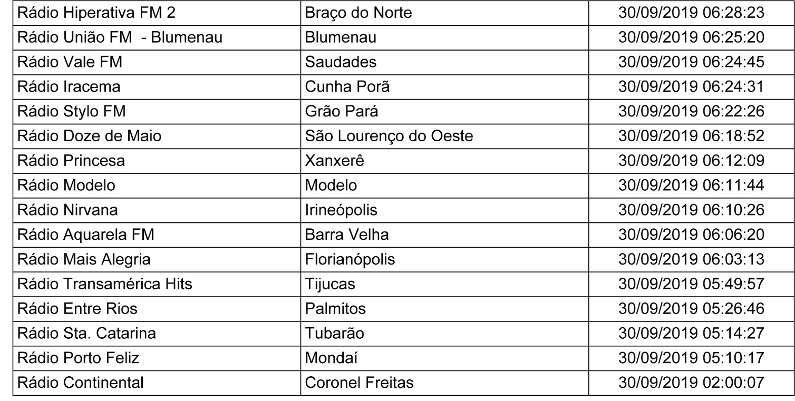
Rede de Notícias ACAERT - RNA

Slide 5
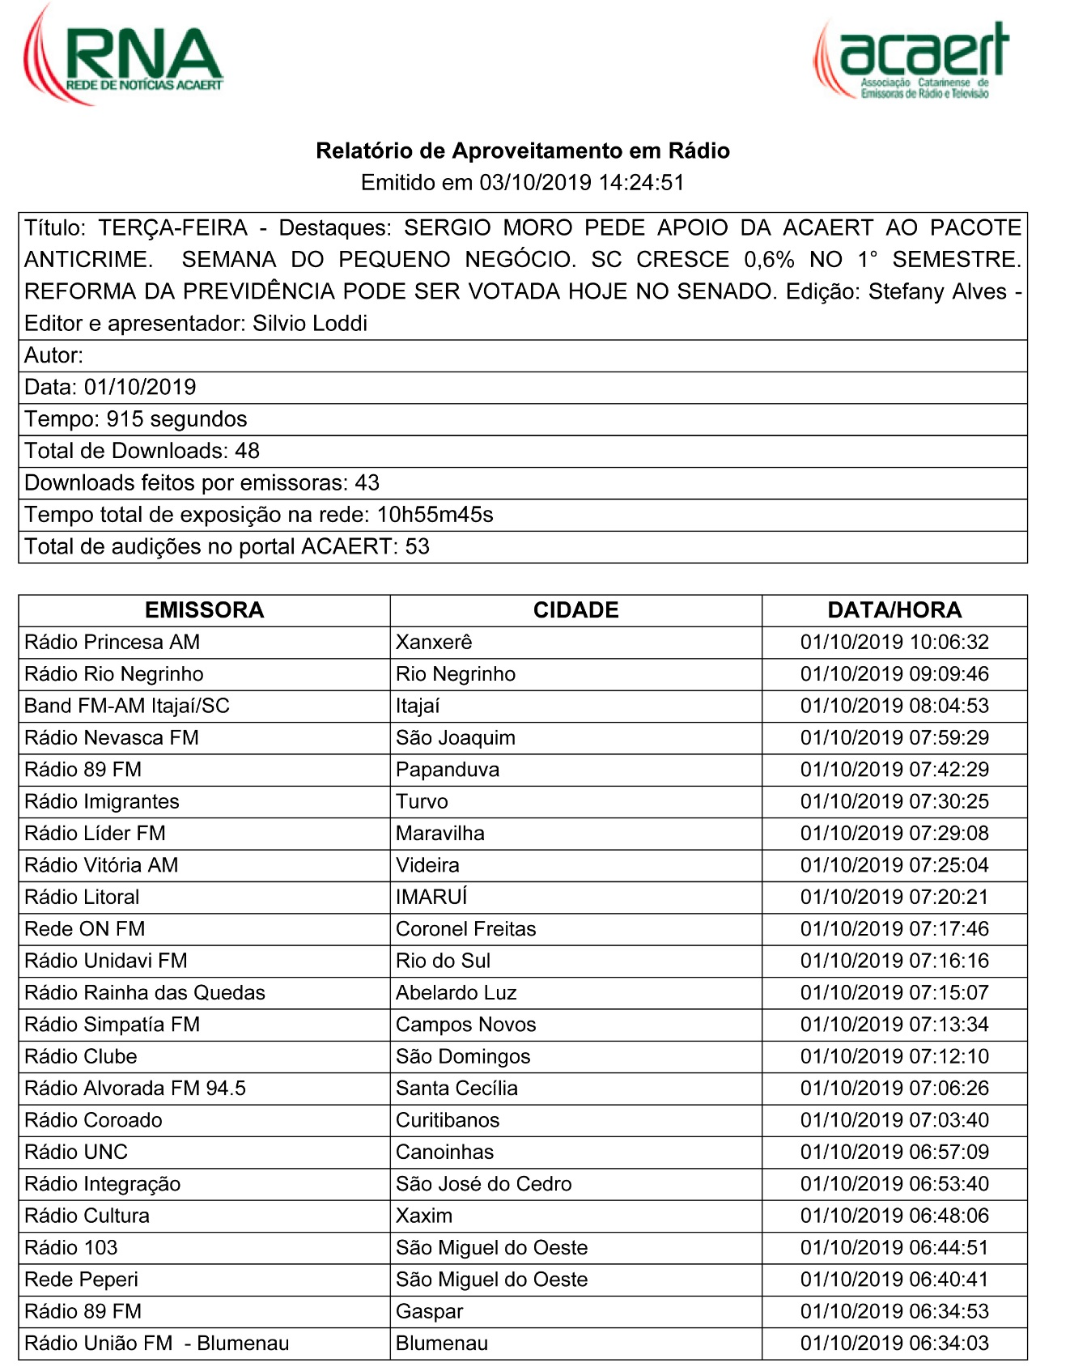
Rede de Notícias ACAERT - RNA

Slide 6
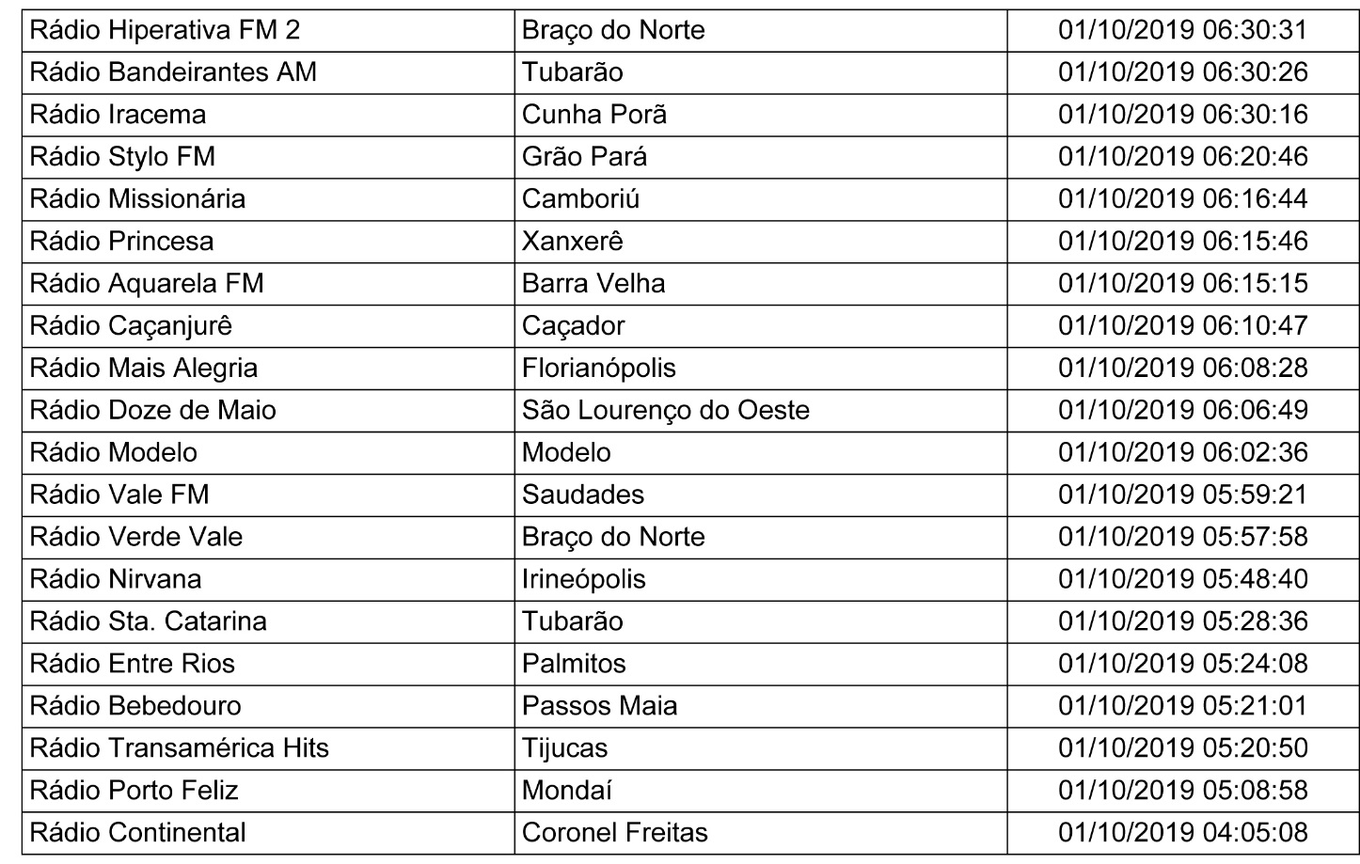
Rede de Notícias ACAERT - RNA

Slide 7
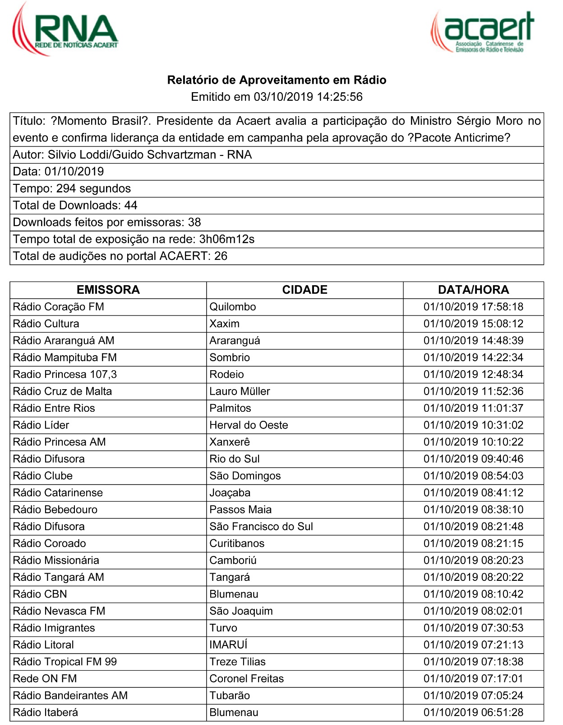
Rede de Notícias ACAERT - RNA

Slide 8
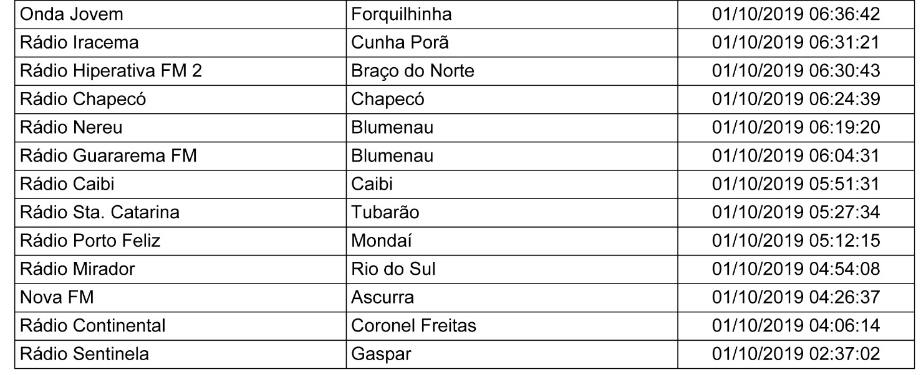
Rede de Notícias ACAERT - RNA

Slide 9
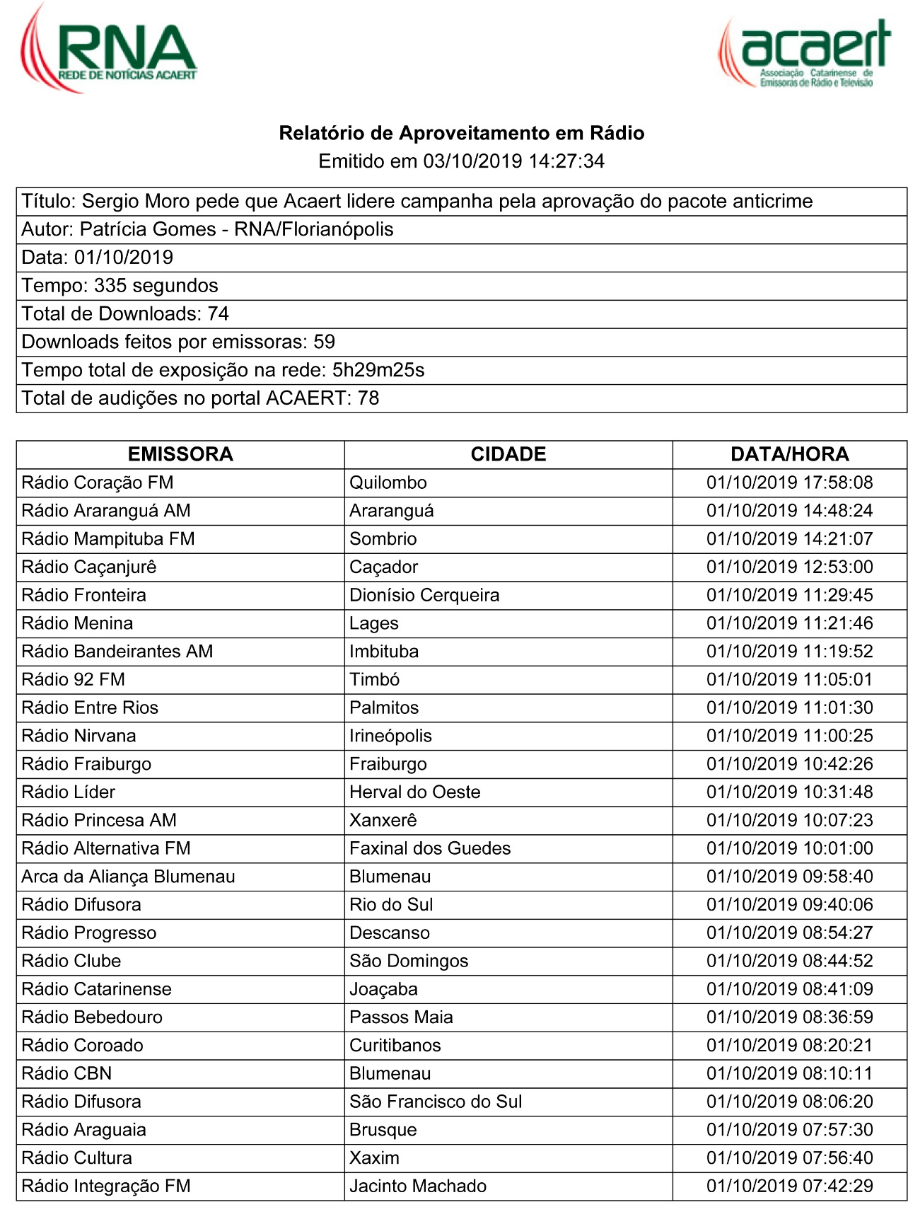
Rede de Notícias ACAERT - RNA

Slide 10
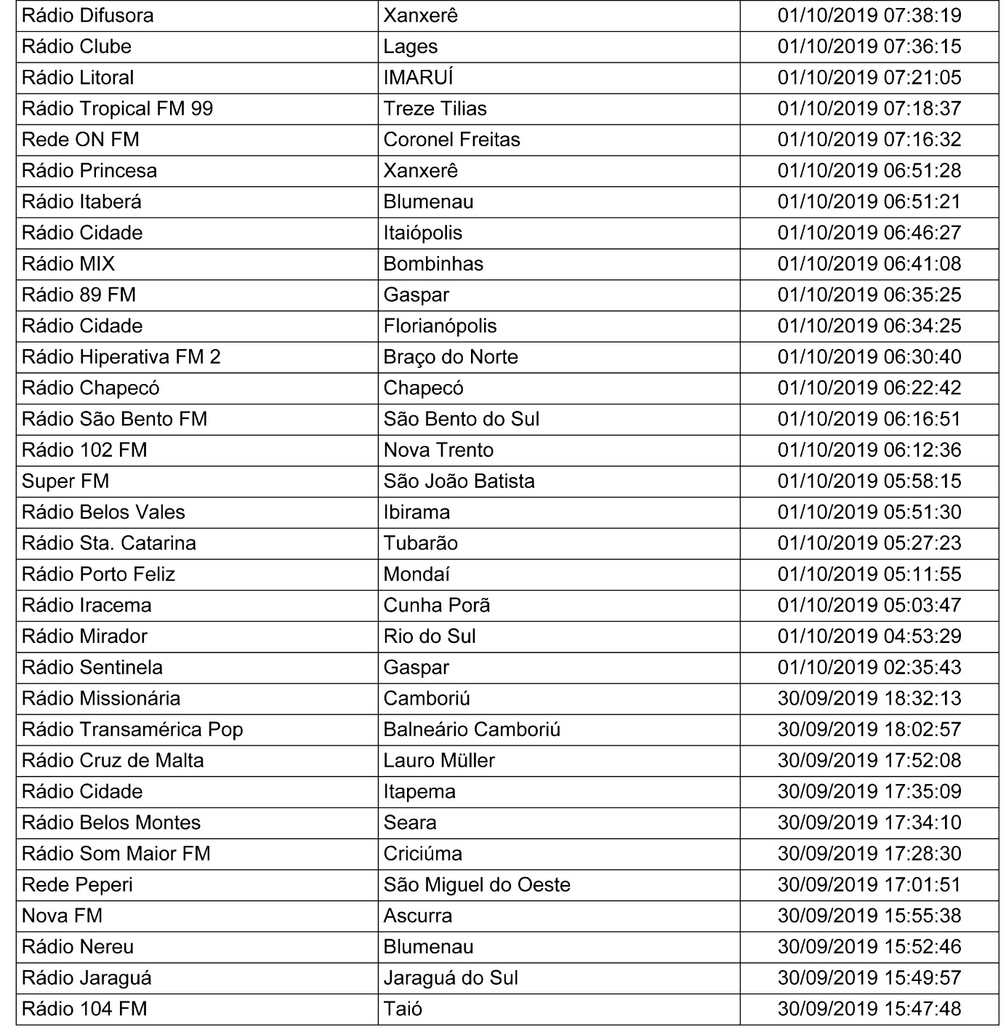
Rede de Notícias ACAERT - RNA

Slide 11
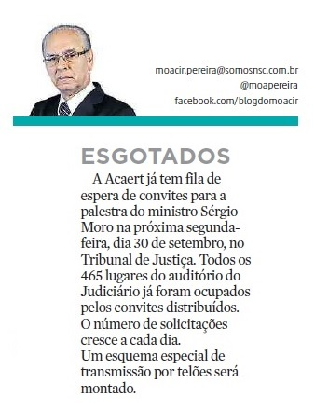
Site Jornal A Notícia Coluna Moacir Pereira

Slide 12
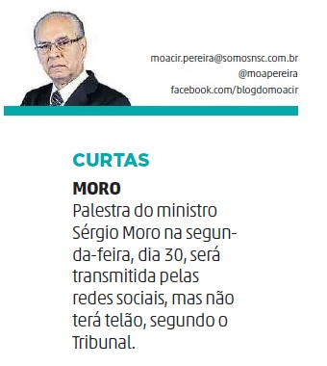
Site Jornal A Notícia Coluna Moacir Pereira

Slide 13
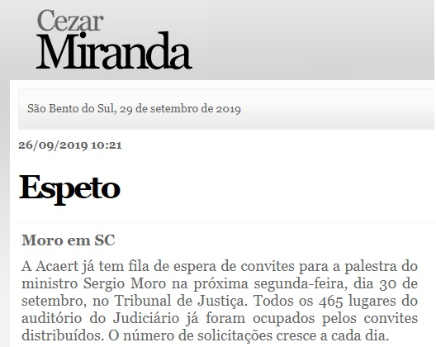
Blog Cezar Miranda

Slide 14
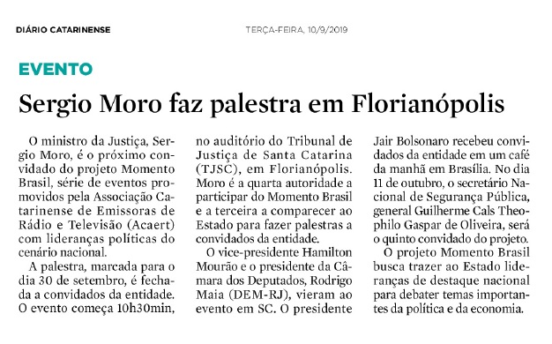
Jornal Diário Catarinense | Grupo NSC

Slide 15
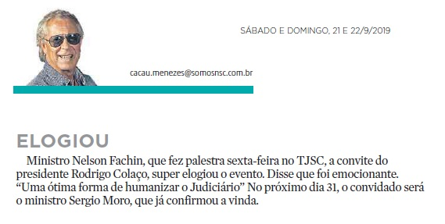
Jornal Diário Catarinense Colunista Cacau Menezes | Grupo NSC

Slide 16
Jornal Diário Catarinense Colunista Moacir Pereira | Grupo NSC

Slide 17
Jornal Diário Catarinense Colunista Moacir Pereira | Grupo NSC

Slide 18
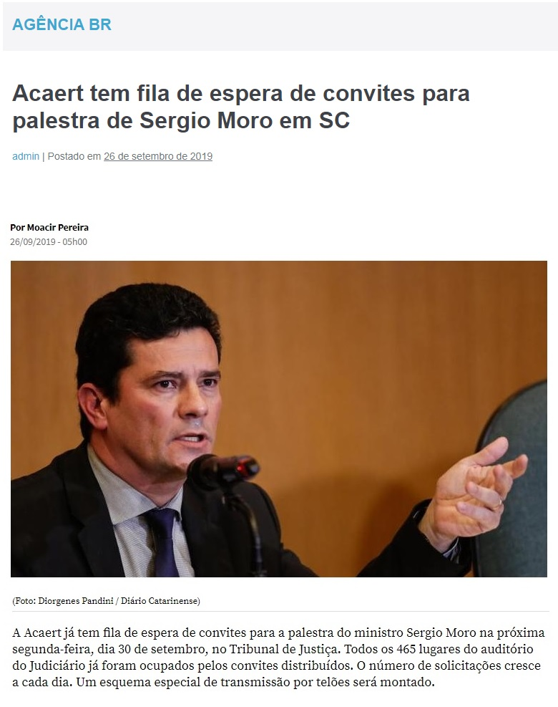
Agência BR

Slide 19
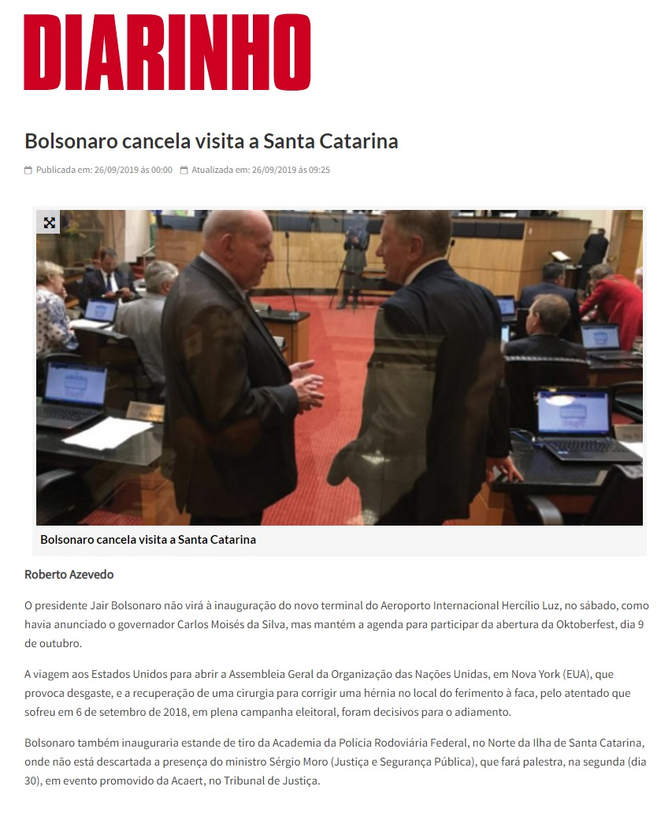
Site Jornal Diarinho | Itajaí

Slide 20
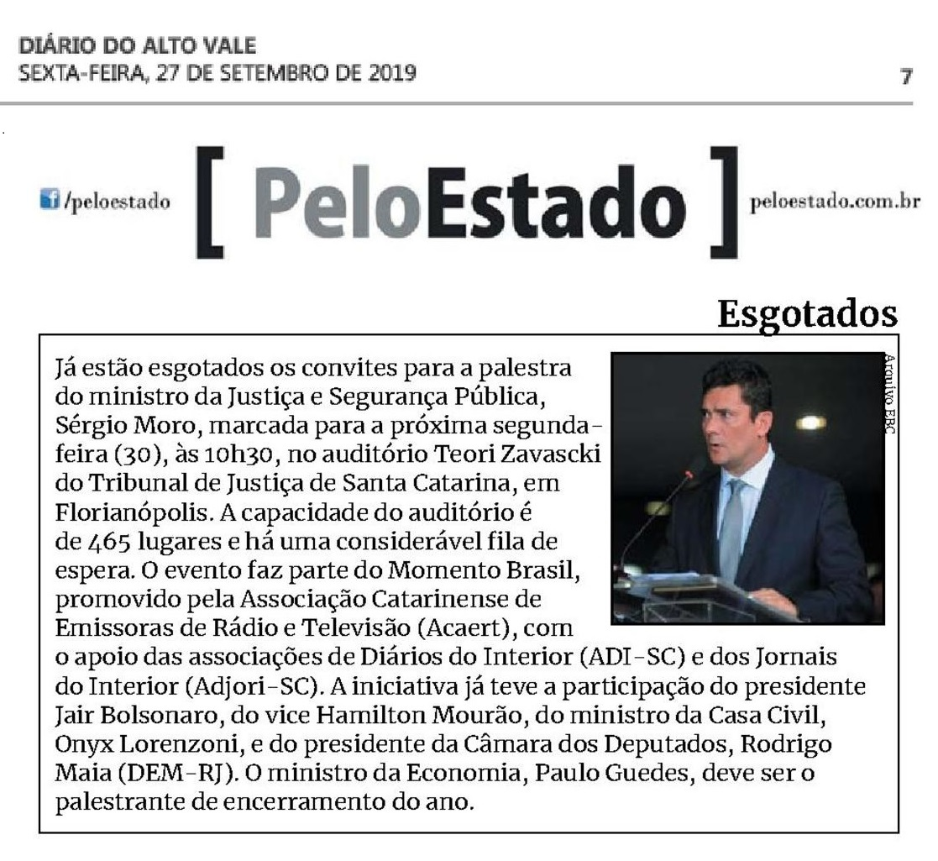
Site Diário do Vale Coluna Pelo Estado - ADI

Slide 21
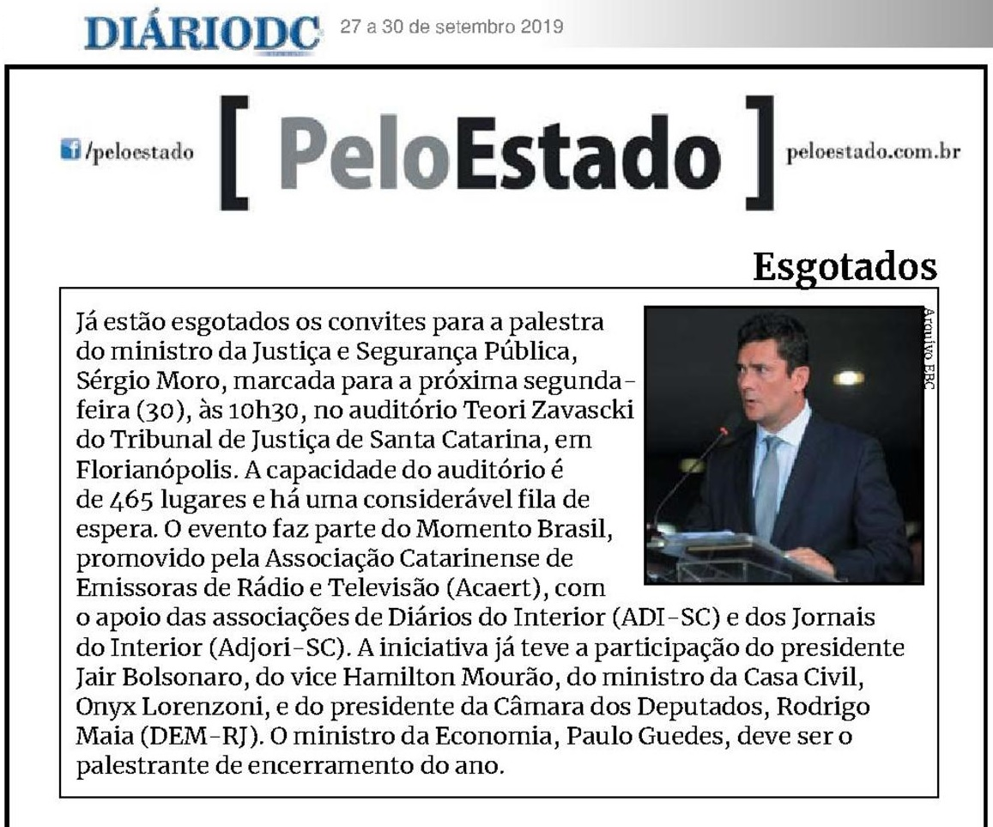
Site DiárioDC Coluna Pelo Estado - ADI

Slide 22
Site Diários APP Coluna Pelo Estado - ADI

Slide 23
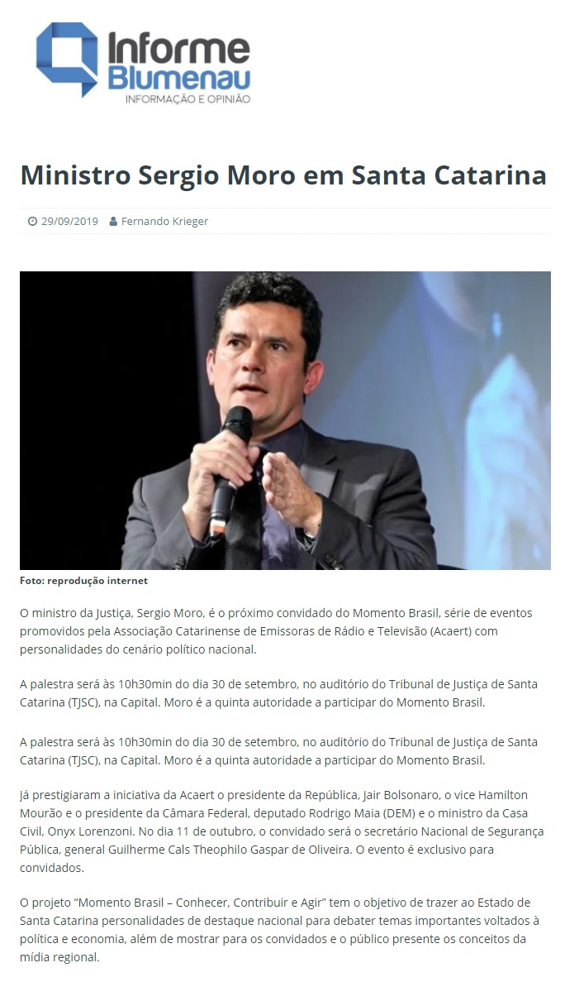
Site Informe Blumenau

Slide 24
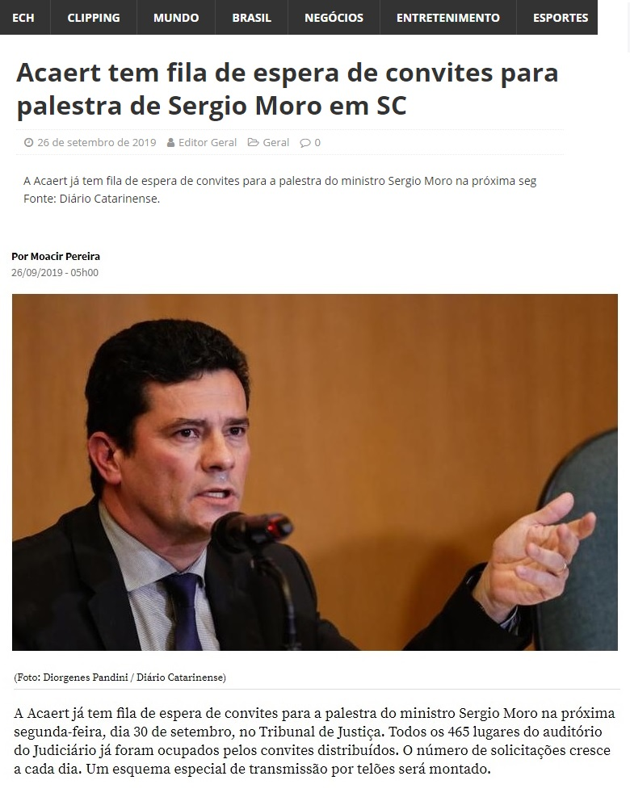
Portal NSC

Slide 25
Jornal Santa Catarina Colunista Moacir Pereira

Slide 26
Jornal Santa Catarina Colunista Moacir Pereira

Slide 27
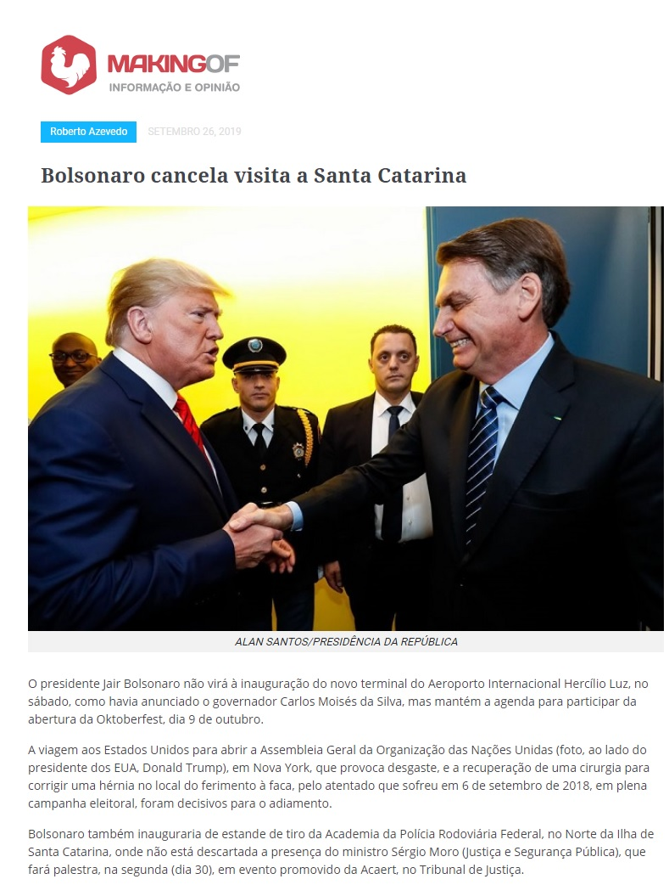
Portal Making of

Slide 28
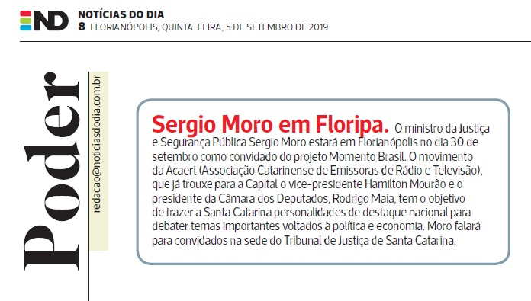
Jornal Notícias do Dia Coluna Poder | Grupo RIC SC

Slide 29
Jornal Notícias do Dia Capa | Grupo RIC SC

Slide 30
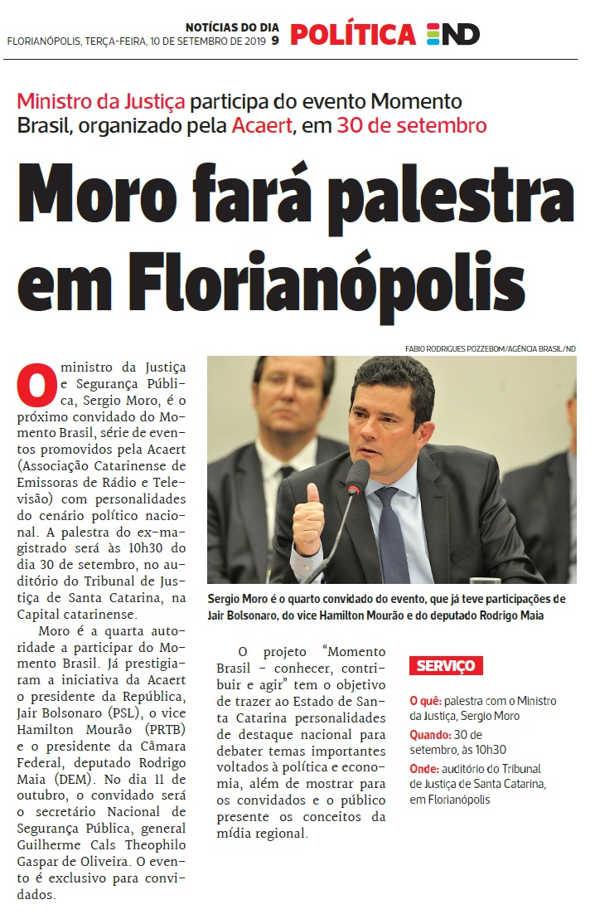
Jornal Notícias do Dia | Grupo RIC SC

Slide 31
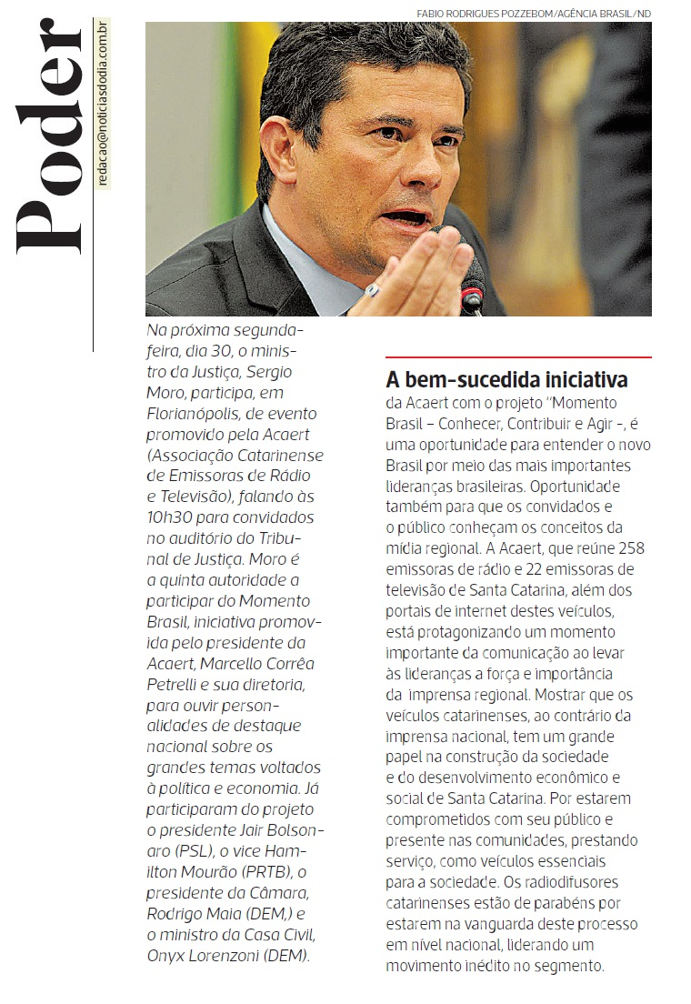
Jornal Notícias do Dia Coluna Poder | Grupo RIC SC

Slide 32
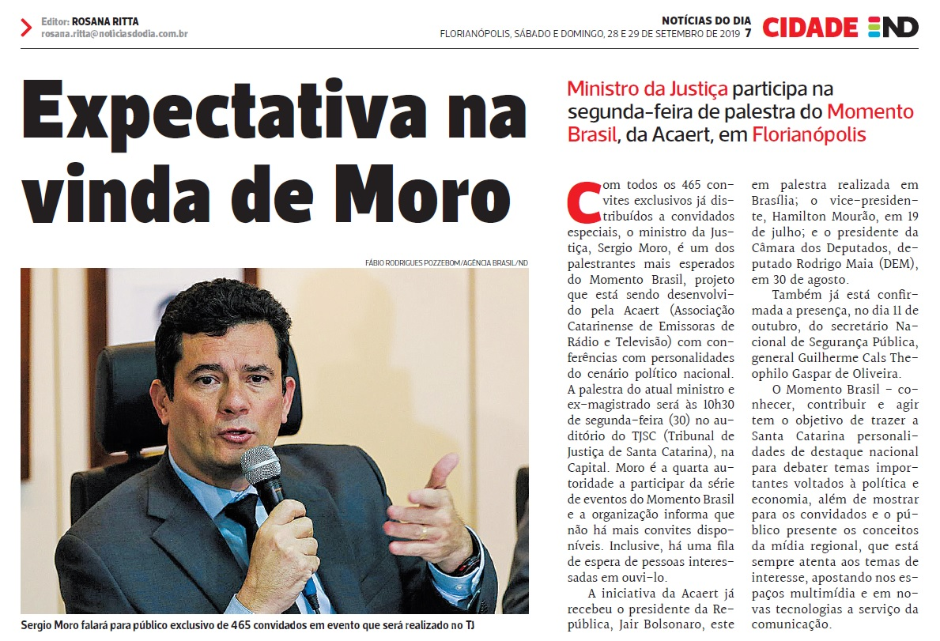
Jornal Notícias do Dia | Grupo RIC SC

Slide 33
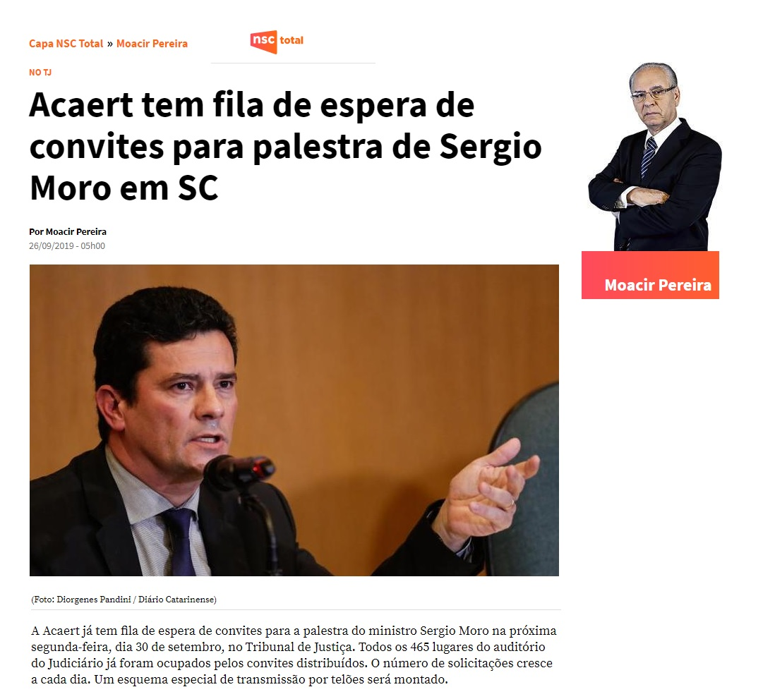
Portal NSC Total Moacir Pereira | Grupo NSC

Slide 34
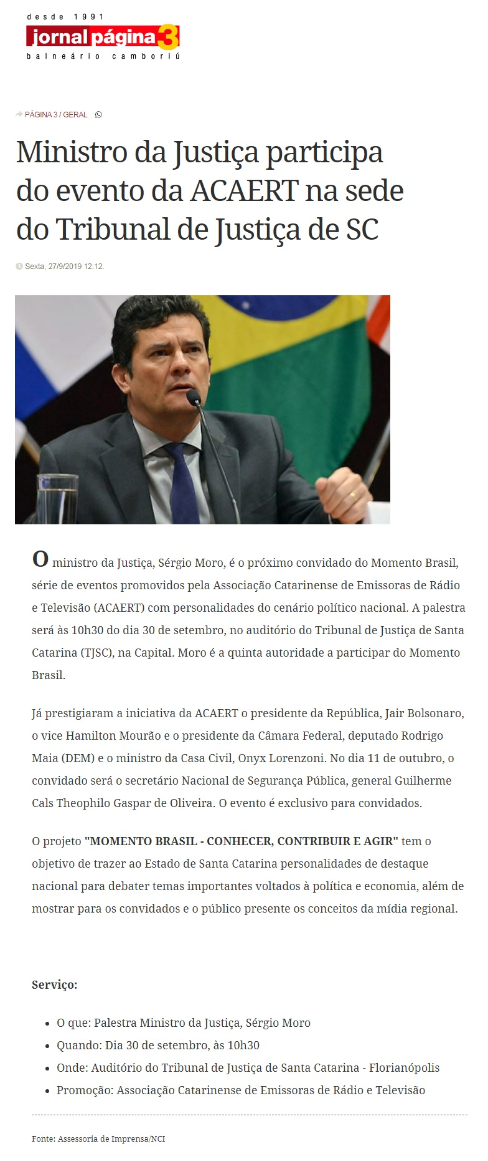
Jornal Página 3

Slide 35
Blog Paulo Alceu

Slide 36
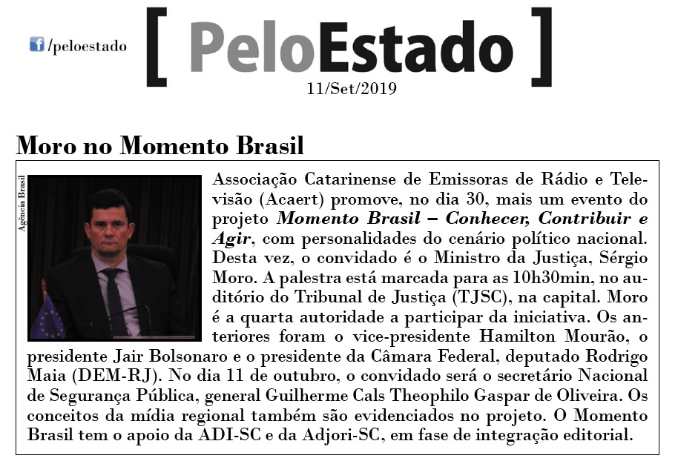
Coluna Pelo Estado ADI – Diário do Interior

Slide 37
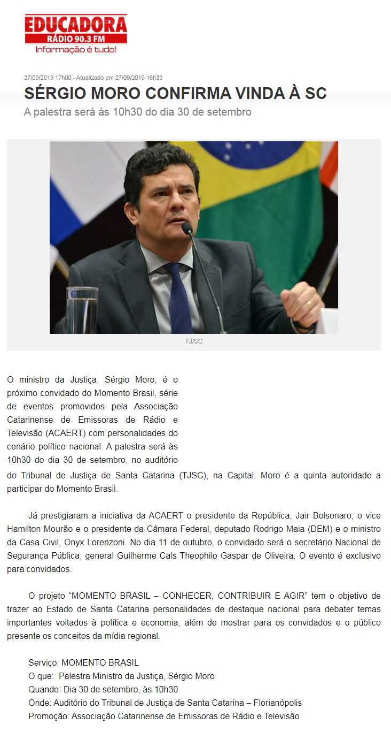
Site Rádio Educadora | Taió

Slide 38
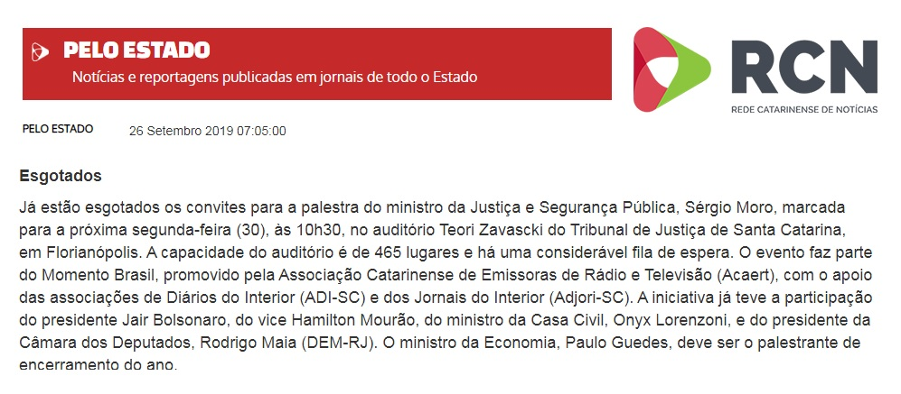
Portal Adjori Coluna ADI

Slide 39
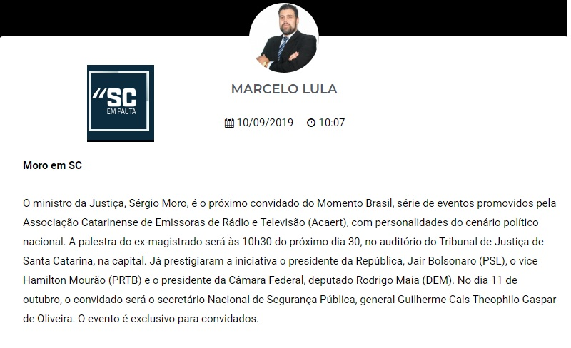
Blog SC em Pauta Marcelo Lula

Slide 40
Porta ACAERT

Slide 41
Porta ACAERT

Slide 42
Porta Acontecendo Aqui

Slide 43
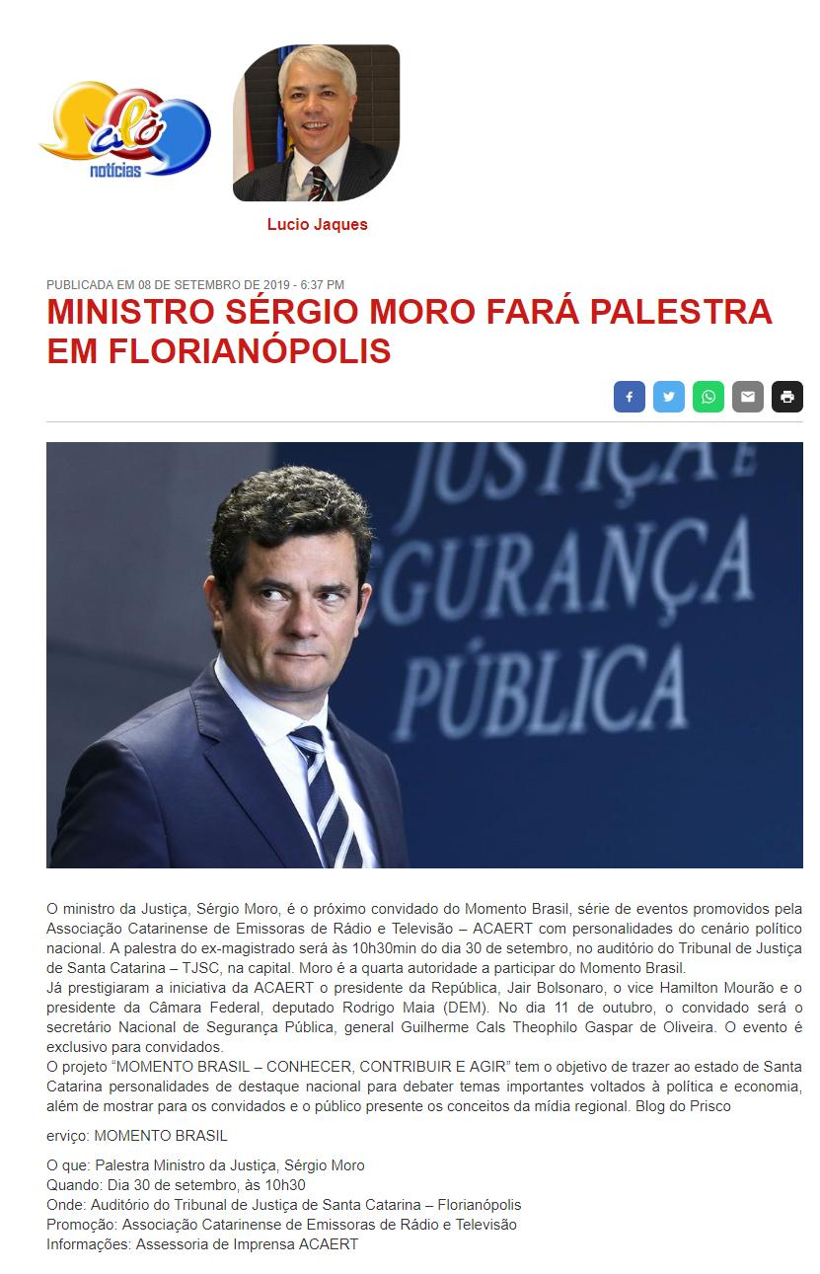
Porta Alô Notícias Colunista Lucio Jaques

Slide 44
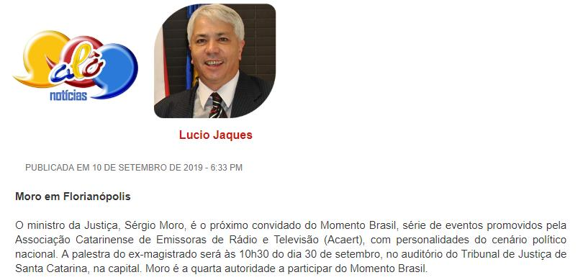
Porta Alô Notícias Colunista Lucio Jaques

Slide 45
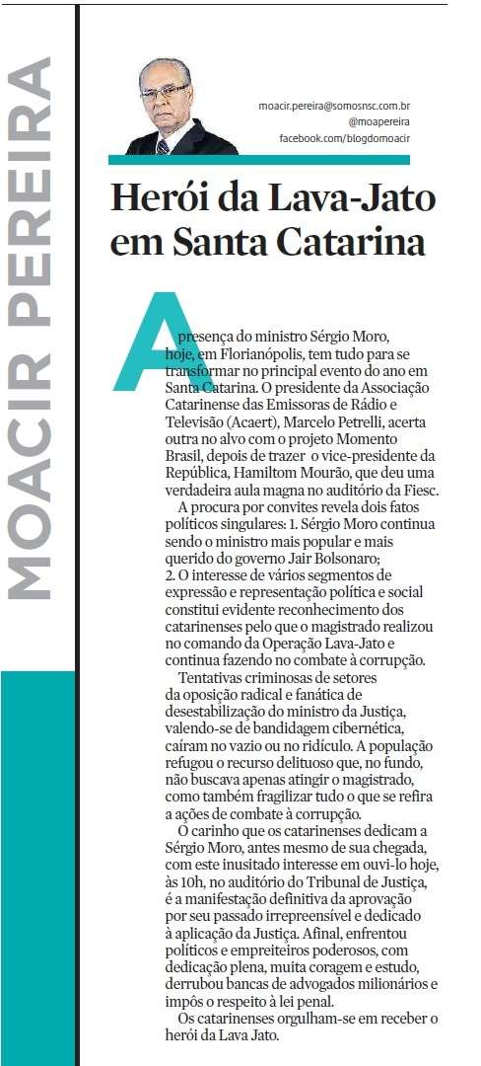
Jornal A Notícia Colunista Moacir Pereira

Slide 46
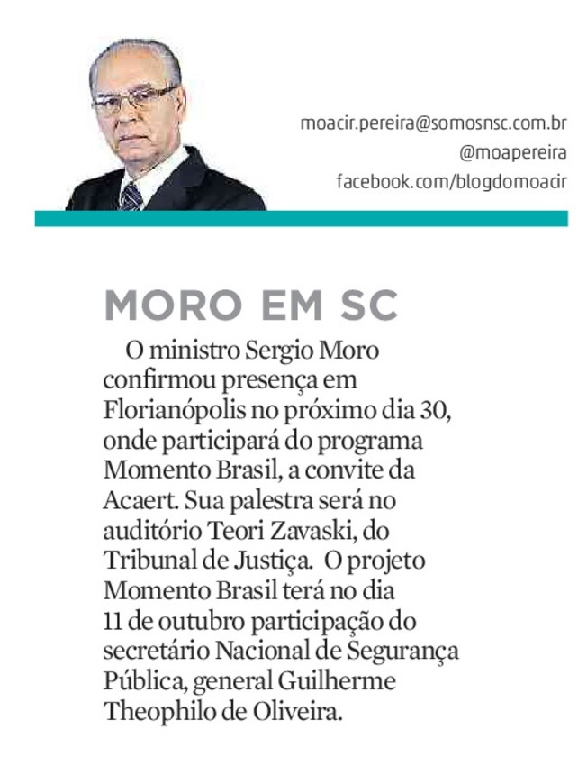
Jornal A Notícia Colunista Moacir Pereira

Slide 47
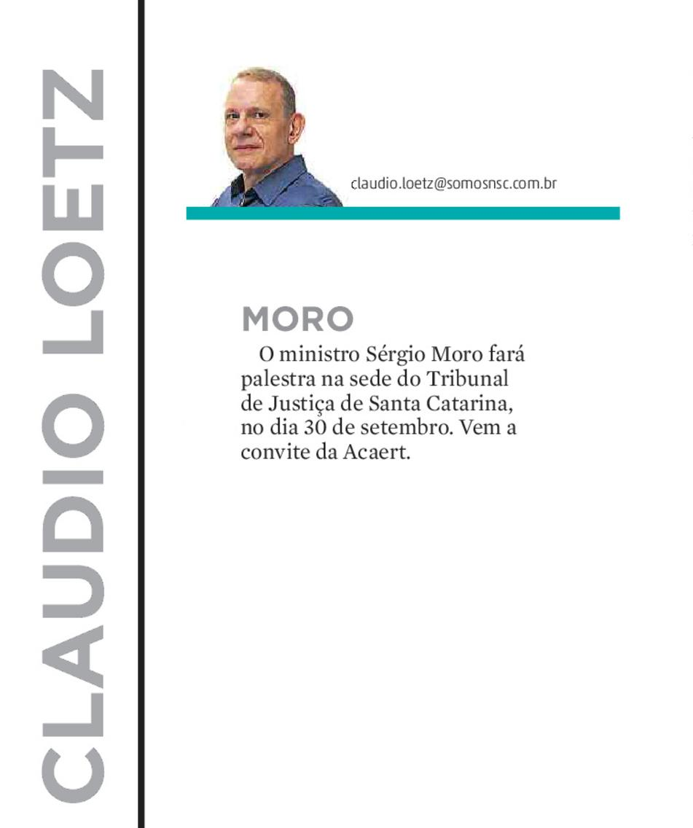
Jornal A Notícia Colunista Claudio Loetz

Slide 48
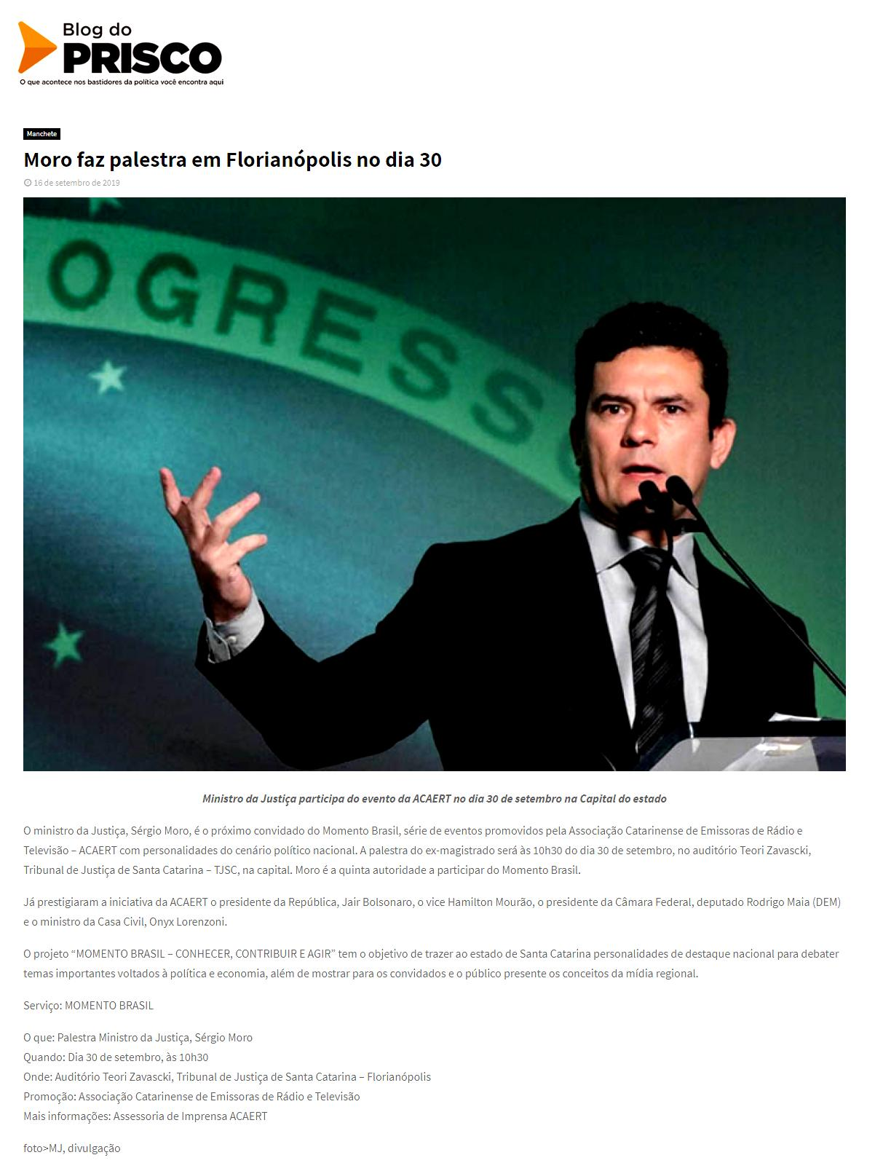
Blog do Prisco Colunista Claudio Prisco Paraíso

Slide 49
Blog do Prisco Colunista Claudio Prisco Paraíso

Slide 50
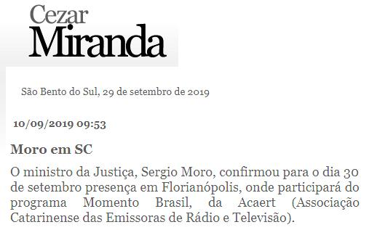
Blog Cezar Miranda

Slide 51
Jornal Diário Catarinense Colunista Moacir Pereira

Slide 52
Jornal Diário Catarinense Colunista Moacir Pereira

Slide 53
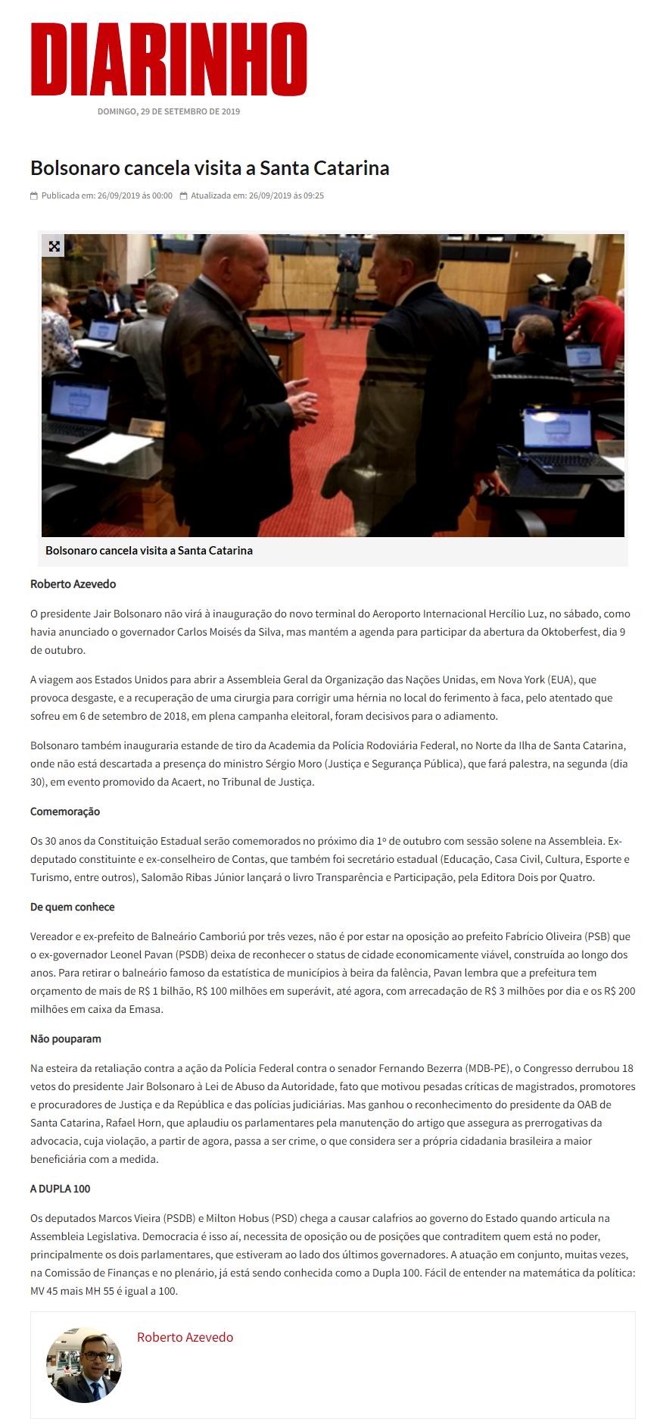
Jornal Diarinho | Itajaí

Slide 54
Blog Diários App

Slide 55
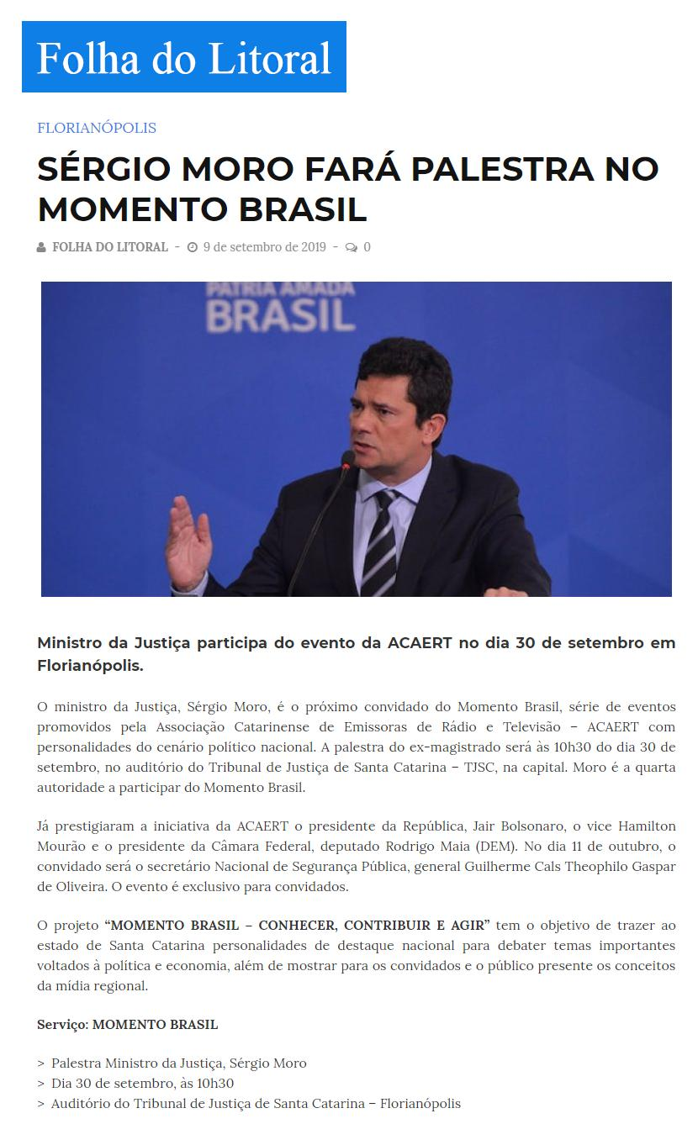
Folha do Litoral | Balneário Camboriú

Slide 56
Informe Blumenau | Balneário Camboriú

Slide 57
Blog Ivo Dolinski

Slide 58
Jornal de Santa Catarina Colunista Moacir Pereira

Slide 59
Jornal de Santa Catarina Colunista Moacir Pereira

Slide 60
Portal MakingOf

Slide 61
Portal MakingOf

Slide 62
Jornal Notícias do Dia Capa | Grupo RIC

Slide 63
Jornal Notícias do Dia Coluna Poder | Grupo RIC

Slide 64
Poder ND+ | Grupo RIC

Slide 65
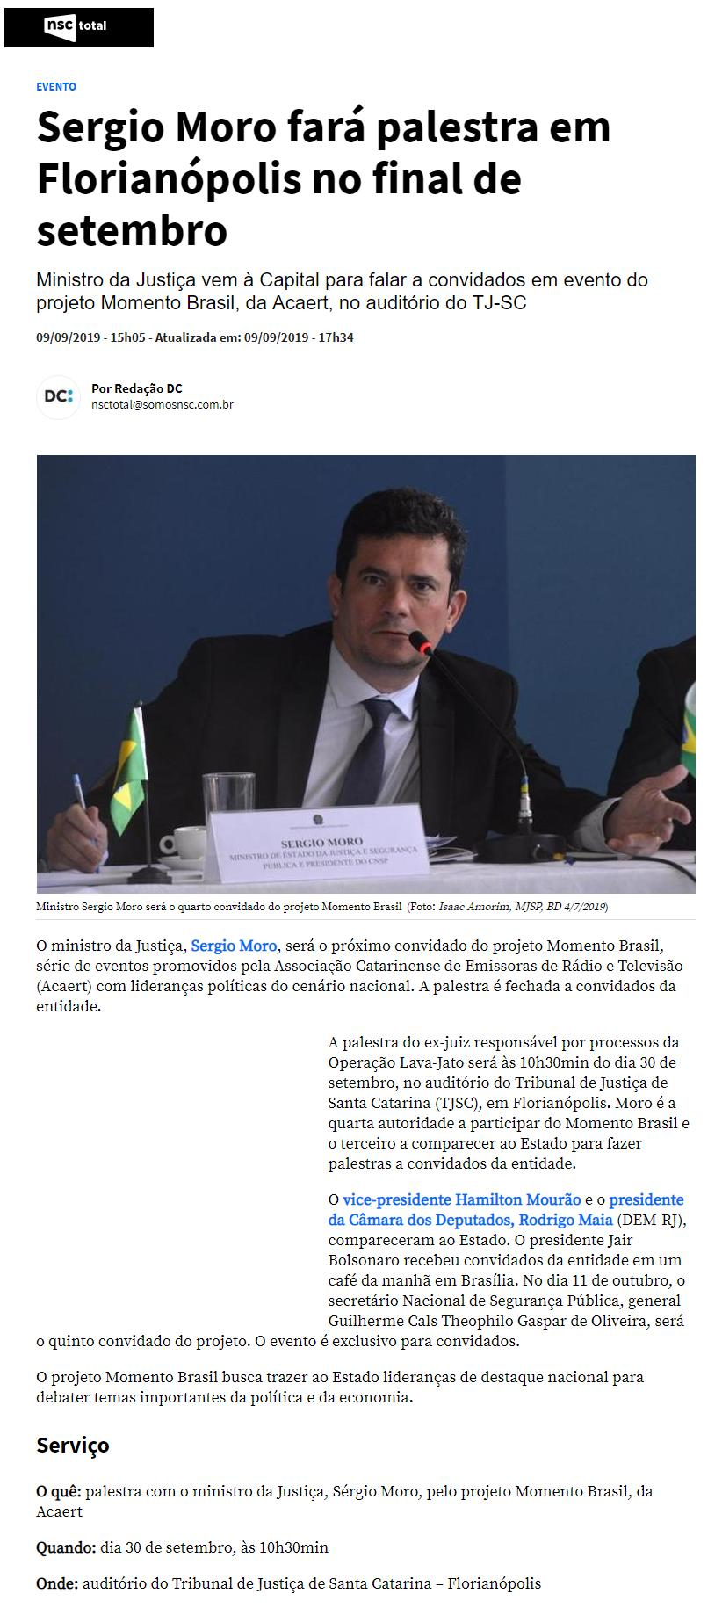
Portal NSC Total | Grupo NSC

Slide 66
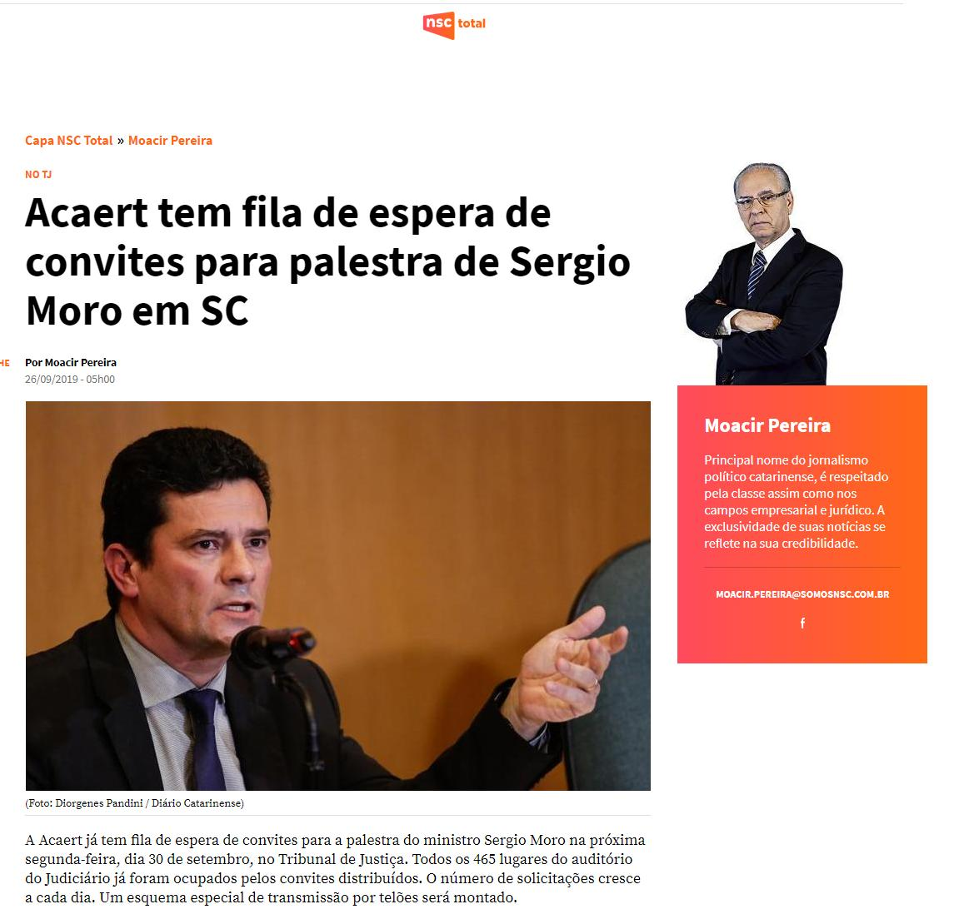
Portal NSC Total Colunista Moacir Pereira | Grupo NSC

Slide 67
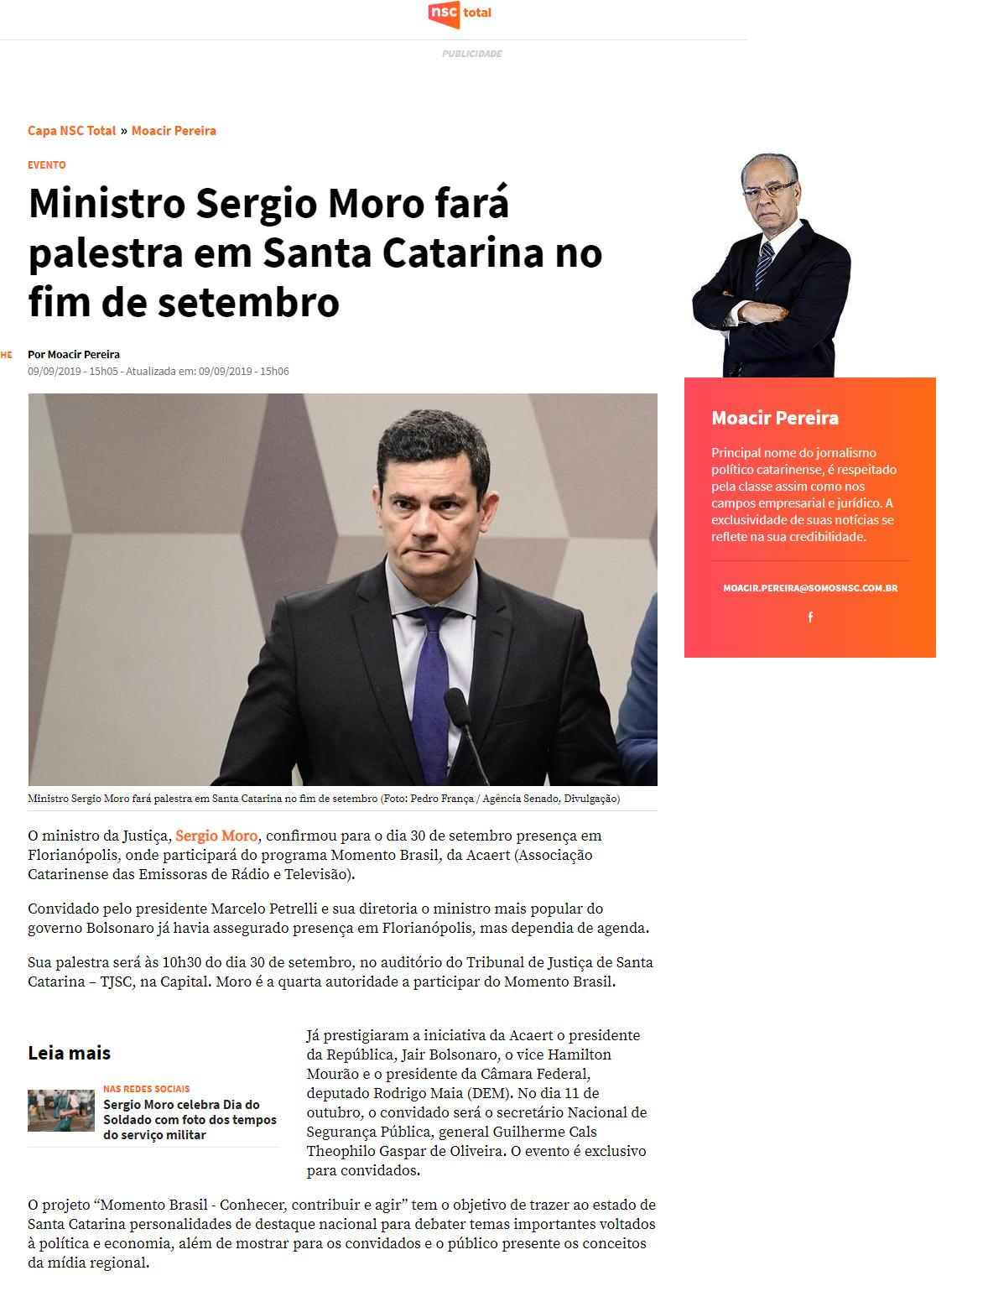
Portal NSC Total Colunista Moacir Pereira | Grupo NSC

Slide 68
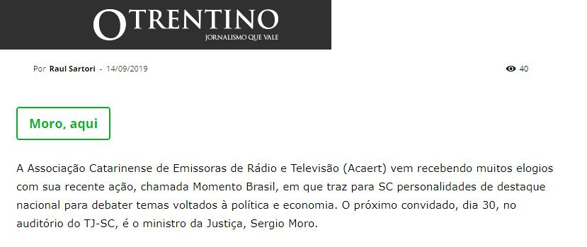
Portal O Trentino | Treze Tílias

Slide 69
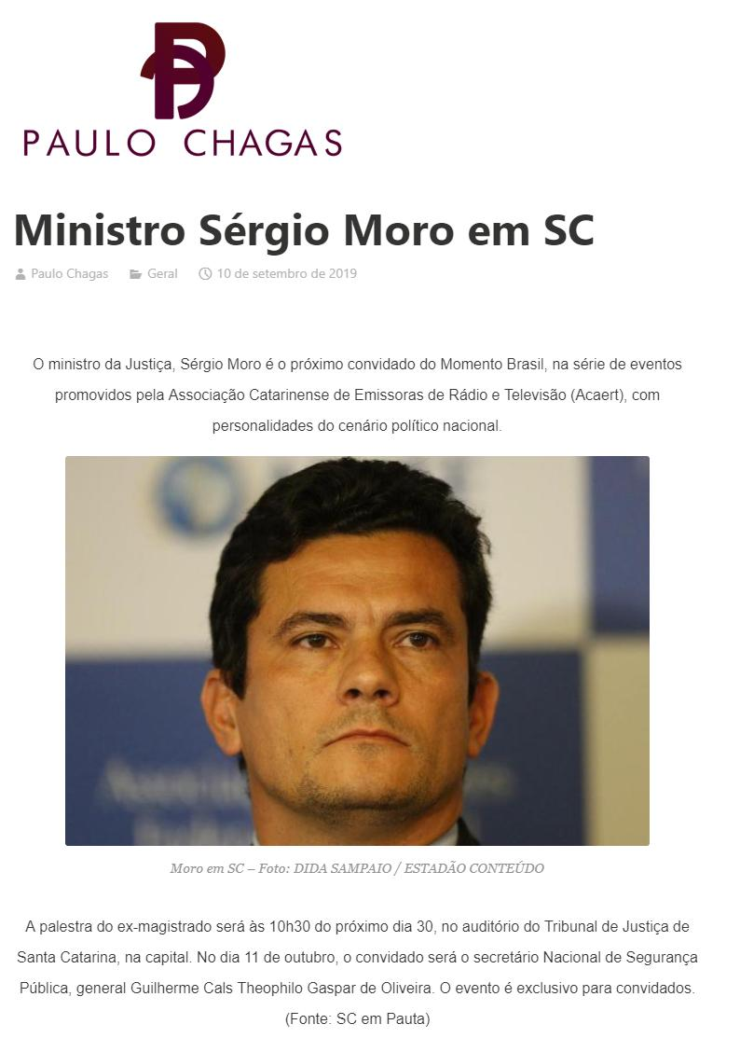
Blog Paulo Chagas

Slide 70
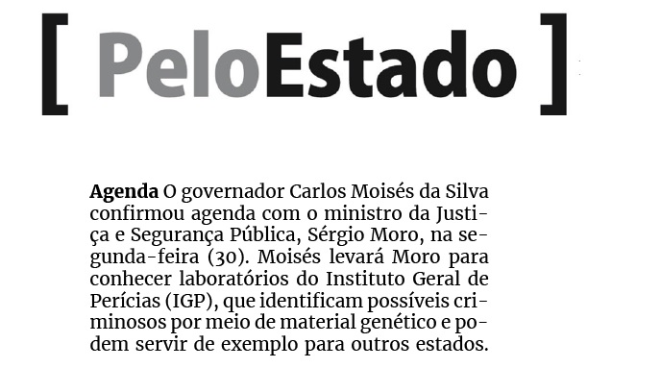
Coluna Pelo Estado ADI – Diários do Interior

Slide 71
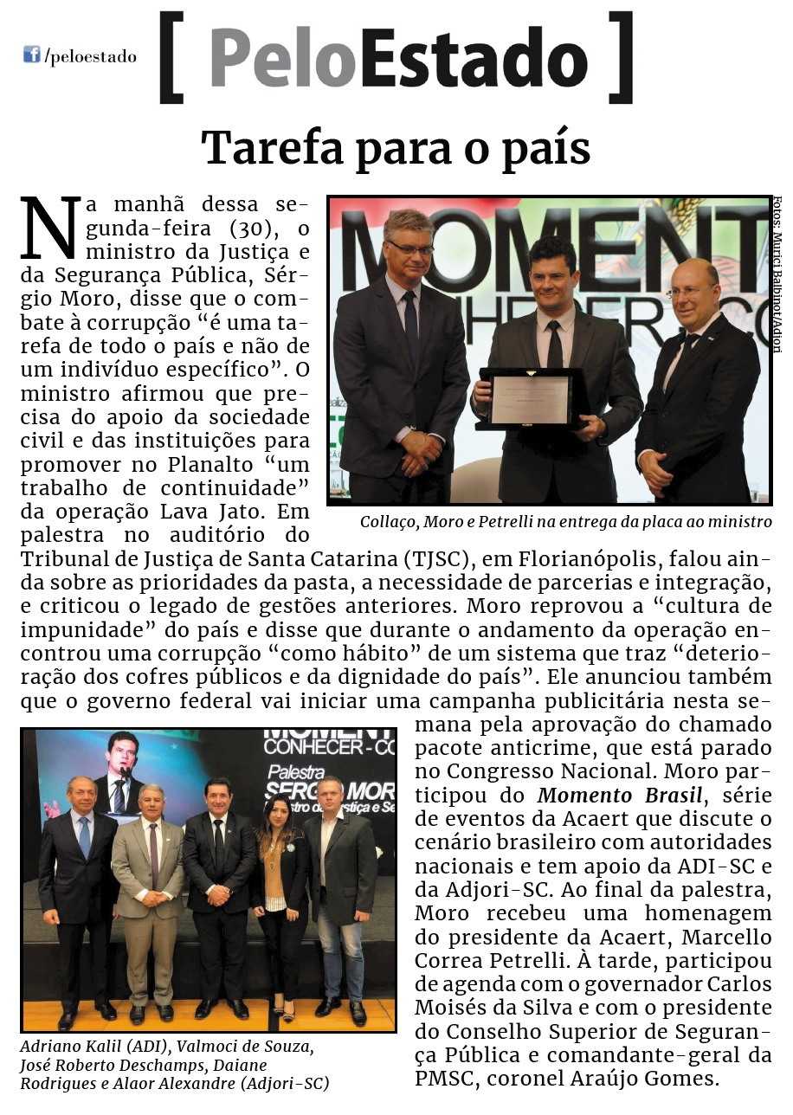
Coluna Pelo Estado ADI – Diários do Interior

Slide 72
Portal Post

Slide 73
Portal Post

Slide 74
Portal Rádio Catarinense | Joaçaba

Slide 75
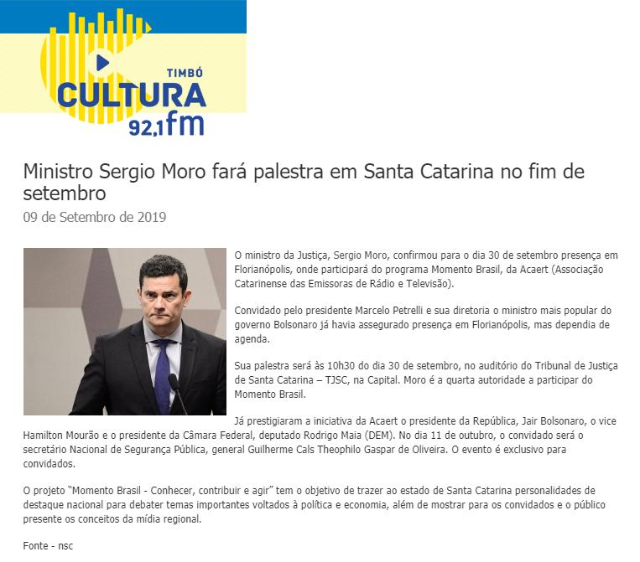
Portal Rádio Cultura | Timbó

Slide 76
Portal Rádio Educadora | Taió

Slide 77
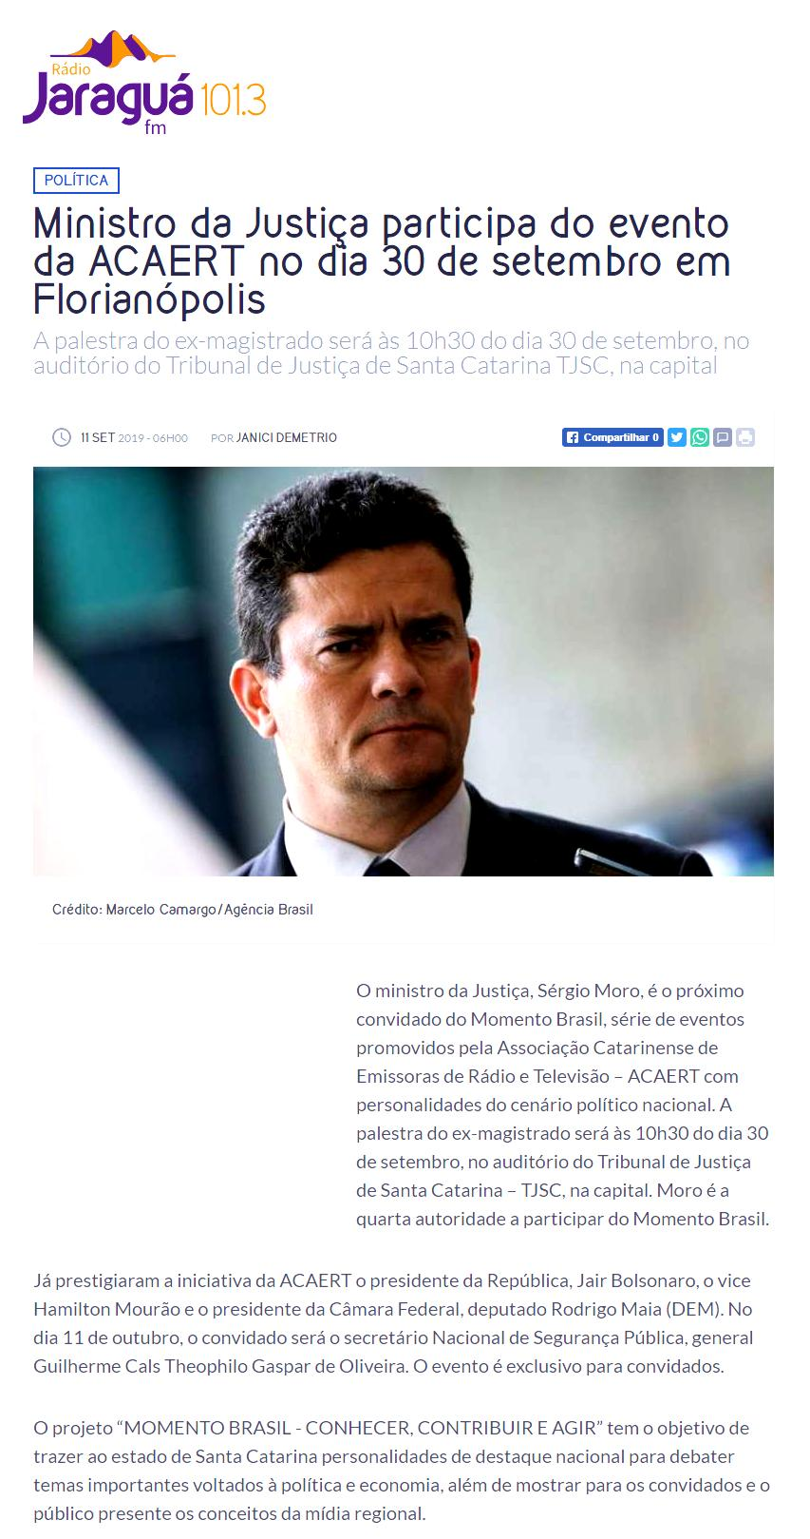
Portal Rádio Jaraguá | Jaraguá do Sul

Slide 78
Portal Rádio Nereu Ramos | Blumenau

Slide 79
Portal Rádio Progresso | Descanso

Slide 80
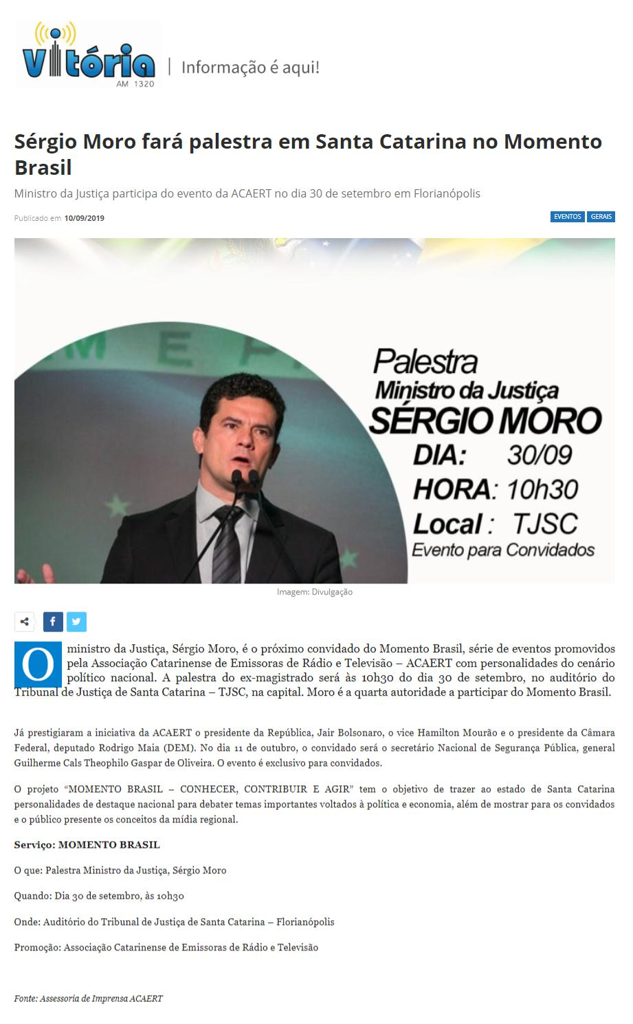
Portal Rádio Vitória | Videira

Slide 81
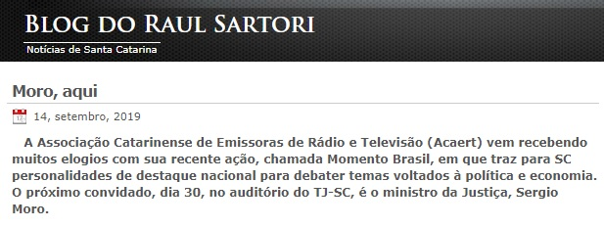
Blog Raul Sartori

Slide 82
Portal RCN Adjori/SC

Slide 83
Portal Tudo sobre Floripa

Slide 84
Portal Vale do Itajaí

Slide 85
Blog Vânio Bossle

Slide 86
Rede de Notícias ACAERT - RNA

Slide 87
Rede de Notícias ACAERT - RNA

Slide 88
Rede de Notícias ACAERT - RNA

Slide 89
Jornal A Notícia Colunista Moacir Pereira | Grupo NSC

Slide 90
Jornal Diário Catarinense Capa | Grupo NSC

Slide 91
Jornal Diário Catarinense | Grupo NSC

Slide 92
Jornal Diário Catarinense Colunista Moacir Pereira | Grupo NSC

Slide 93
Jornal Diário Catarinense Colunista Cacau Menezes | Grupo NSC

Slide 94
Jornal de Santa Catarina Colunista Moacir Pereira | Grupo NSC

Slide 95
Jornal Notícias do Dia | Grupo RIC

Slide 96
Jornal Notícias do Dia | Grupo RIC

Slide 97
Jornal Notícias do Dia | Grupo RIC

Slide 98
Jornal Notícias do Dia Capa | Grupo RIC

Slide 99
Jornal Notícias do Dia Coluna Poder | Grupo RIC

Slide 100
Portal Agora Joinville

Slide 101
Portal Jornal A Semana | Curitibanos

Slide 102
Blog do Prisco

Slide 103
Portal Central das Notícias

Slide 104
Portal Central das Notícias

Slide 105
Portal Central das Notícias

Slide 106
Portal Clikado

Slide 107
Jornal Correio | Salvador - BA

Slide 108
Portal Crítica Nacional

Slide 109
Portal Diarinho | Itajaí

Slide 110
Jornal do Alto Vale Colunista Cláudio Prisco Paraíso | Rio do Sul

Slide 111
Portal Floripa Amanhã

Slide 112
Portal Folha do Estado

Slide 113
Portal Folha do Estado

Slide 114
Jornal Folha Regional | Jaguaruna

Slide 115
Jornal Comunidade | Piratuba

Slide 116
Jornal do Povo | Rio Negrinho

Slide 117
Jornal Folha Colunista Cláudio Prisco Paraíso | Videira

Slide 118
Jornal Metas | Gaspar

Slide 119
Jornal Notícias do Dia Coluna Poder | Grupo RIC

Slide 120
Portal NG

Slide 121
Portal Jornal Notícias do Litoral | Balneário Camboriú

Slide 122
Jornal Notícias do Dia Colunista Fábio Gadotti | Grupo RIC

Slide 123
Jornal Notícias do Litoral | Balneário Camboriú

Slide 124
Jornal Notícias do Dia Colunista Fábio Gadotti | Grupo RIC

Slide 125
Portal NSC Total Colunista Cacau Menezes | Grupo NSC

Slide 126
Portal NSC Total Colunista Moacir Pereira | Grupo NSC

Slide 127
Portal Jornal O Município Colunista Raul Sartori

Slide 128
Blog Otávio Sá Leitão

Slide 129
Jornal O Tempo | Capinzal

Slide 130
Jornal O Trentino | Nova Trento

Slide 131
Jornal Página 3 | Balneário Camboriú

Slide 132
Post TV

Slide 133
Post TV

Slide 134
Post TV

Slide 135
Portal Rádio Cultura | Timbó

Slide 136
Portal Demais FM | Taió

Slide 137
Blog Raul Sartori

Slide 138
Blog RCN - Adjori

Slide 139
Portal SC News

Slide 140
Jornal Tribuna de Notícias Colunista Karina Manarin | Criciúma

Slide 141
Jornal 4Oito | Criciúma

Slide 142
Portal ACAERT

Slide 143
Portal ACAERT

Slide 144
Portal Acontecendo Aqui

Slide 145
Portal Alô Notícias Colunista Lúcio Jaques

Slide 146
Portal Clic RDC

Slide 147
Portal Jornal Correio Francisquense

Slide 148
Portal Jornal Diário do Planalto

Slide 149
Blog Edson Varela

Slide 150
Portal G1 SC

Slide 151
Portal Foco Regional

Slide 152
Portal Jornal A Hora

Slide 153
Portal Jornal Capital das Nascentes | Alfredo Wagner

Slide 154
Portal Jornal O Celeiro | Campos Novos

Slide 155
Portal Jornal Metas | Gaspar

Slide 156
Portal Jornal Metas | Gaspar

Slide 157
Portal Lê Notícias

Slide 158
Portal Mafalda Press

Slide 159
Portal Making Of

Slide 160
Portal ND+ | Grupo RIC

Slide 161
Portal ND+ | Grupo RIC

Slide 162
Portal ND+ | Grupo RIC

Slide 163
Portal Nrotesul

Slide 164
Portal Notisul

Slide 165
Portal NSC Total

Slide 166
Portal NSC Total

Slide 167
Portal NSC Total

Slide 168
Portal Demais FM | Taió

Slide 169
Portal Demais FM | Taió

Slide 170
Portal Rádio Cultura | Timbó

Slide 171
Portal Rádio Colméia | Porto União

Slide 172
Portal Rádio Sintonia | Ituporanga

Slide 173
Portal Rádio Tropical | Treze Tílias

Slide 174
Portal RCN Jornais da ADJORI/SC

Slide 175
Portal Sul Notícias

Slide 176
Portal Tílias News | Treze Tílias

Slide 177
Portal Tudo Sobre Floripa | Florianópolis

Slide 178
Blog Vânio Bossle | Florianópolis

Slide 179
Portal Jornal do Médio Vale | Caçador

Slide 180
ND+ Colunista Marcos Cardoso | Grupo RIC

Slide 181
NSC Total Colunista Moacir Pereira | Grupo NSC

Slide 182
Portal Jornal O Atlântico | Itapema

Slide 183
Portal SC Plus | Criciúma

Slide 184
Bom dia SC NSC TV | Grupo NSC
Data: 30/09/2019 06:47:00
• Emissora: NSC/Florianópolis - Florianópolis
• Programa: Bom Dia Santa Catarina
• Duração: 00:00:22
• Sinopse: Ministro da Justiça Sérgio Moro faz palestra hoje em Florianópolis.

Slide 185
Meio Dia SBT SC | Grupo SCC
Data: 30/09/2019 12:00:00
• Emissora: SBT/Santa Catarina - Florianópolis
• Programa: SBT Meio-Dia
• Duração: 00:02:41
• Sinopse: Ministro da Justiça Sérgio Moro está em Florianópolis.

Slide 186
Jornal do Almoço NSC TV | Grupo NSC
Data: 30/09/2019 12:00:00
• Emissora: NSC/Florianópolis - Florianópolis
• Programa: Jornal do Almoço
• Duração: 00:01:30
• Sinopse: Ministro Sérgio Moro está em Florianópolis.

Slide 187
Balanço Geral SC RIC TV | Grupo RIC
Data: 30/09/2019 12:00:00
• Emissora: RIC/Florianópolis - Florianópolis
• Programa: Balanço Geral SC
• Duração: 00:05:12
• Sinopse: Ministro Sérgio Moro está em Florianópolis.

Slide 188
Meio-Dia Catarina RIC TV | Grupo RIC
Data: 30/09/2019 12:45:00
• Emissora: RIC/Florianópolis - Florianópolis
• Programa: Meio-Dia Catarina
• Duração: 00:00:40
• Sinopse: Ministro da Justiça Sérgio Moro está em Florianópolis.

Slide 189
Band Cidade TVBV
Data: 30/09/2019 19:00:00
• Emissora: TVBV/Florianópolis - Florianópolis
• Programa: Band Cidade
• Duração: 00:04:07
• Sinopse: Ministro da Justiça Sérgio Moro fez palestra
hoje em Florianópolis.

Slide 190
RIC Notícias RIC TV | Grupo RIC
Data: 30/09/2019 19:00:00
• Emissora: RIC/Florianópolis - Florianópolis
• Programa: RIC Notícias
• Duração: 00:12:12
• Sinopse: Ministro da Justiça Sérgio Moro esteve hoje em Florianópolis.

Slide 191
SBT News SBT SC | Grupo SCC
Data: 30/09/2019 19:00:00
• Emissora: SBT/Santa Catarina - Florianópolis
• Programa: SBT News
• Duração: 00:02:54
• Sinopse: Ministro da Justiça Sérgio Moro esteve hoje em Florianópolis.

Slide 192
NSC Notícias NSC TV | Grupo NSC
Data: 30/09/2019 19:20:00
• Emissora: NSC/Florianópolis - Florianópolis
• Programa: NSC Notícias
• Duração: 00:01:01
• Sinopse: Ministro da Justiça Sérgio Moro fez palestra
hoje em Florianópolis.

Slide 193
Jornal do Continente Record News | Grupo RIC
Data: 30/09/2019 22:00:00
• Emissora: Record News/Fpolis - Florianópolis
• Programa: Jornal do Continente
• Duração: 00:16:46
• Sinopse: Ministro da Justiça Sérgio Moro esteve em Florianópolis.

Slide 194
Bom Dia SC NSC TV | Grupo NSC
• Data: 01/10/2019 07:00:00
• Emissora: NSC/Florianópolis - Florianópolis
• Programa: Bom Dia Santa Catarina
• Duração: 00:01:15
• Sinopse: Ministro da Justiça Sérgio Moro esteve em Florianópolis.

Slide 195
SC no AR RIC TV | Grupo RIC
• Data: 01/10/2019 07:00:00
• Emissora: RIC/Florianópolis - Florianópolis
• Programa: SC no Ar
• Duração: 00:07:00
• Sinopse: Ministro da Justiça Sérgio Moro esteve em Florianópolis.

Slide 196
Balanço Geral RIC TV | Grupo RIC
Data: 01/10/2019 12:00:00
• Emissora: RIC/Florianópolis - Florianópolis
• Programa: Balanço Geral SC
• Duração: 00:06:25
• Sinopse: Ministro da Justiça Sérgio Moro esteve ontem em Florianópolis

Slide 197
Meio Dia Catarina TV BV
Data: 01/10/2019 12:40:00
• Emissora: TVBV/Florianópolis - Florianópolis
• Programa: Meio-Dia Catarina
• Duração: 00:03:09
• Sinopse: Ministro da Justiça Sérgio Moro esteve ontem em Florianópolis

